Slide 1
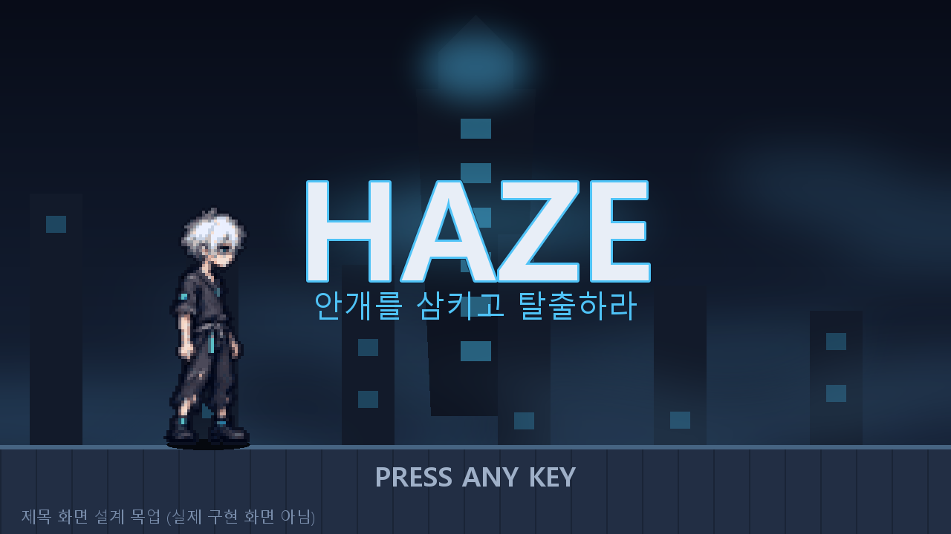
헤이즈
HAZE
안개 결정을 흡수해 싸우는
마우스 조준 액션 로그라이크
2D 게임 프로그래밍 1차 발표 기획서
김동형 · 학번 2023184005
이 문서의 구성
1 게임 소개 2 게임 기획 3 핵심 재미 4 개발 계획
마지막 장에서 평가 기준별 대응을 정리합니다.

Slide 2
기획서 구성과 평가 기준
1. 게임 소개
개요 · 용어 · 세계관 · 주인공
기획 명확성 30%
슬라이드 3~8
2. 게임 기획
조작 · 화면 · 루프 · 스테이지 · 적·보스·무기
핵심 게임플레이 30%
슬라이드 9~16
3. 핵심 재미
게이지 · 시나리오 · 차별점 · 업그레이드
재미·차별성 25%
슬라이드 17~25
4. 개발 계획
일정 · 구조 · 축소 · 위험 · 에셋
계획 현실성 10%
슬라이드 26~30
마지막에서 두 번째 장에서 평가 기준별 대응을 정리합니다.
Haze | 2D 게임 프로그래밍 1차 발표 기획서
2 / 32

Slide 3
게임 개요
1. 게임 소개
항목
내용
제목
헤이즈 (Haze)
장르
2D 횡스크롤 마우스 조준 액션 플랫포머 (로그라이크)
한 줄 소개
게이지가 0%면 죽고 100%면 터진다. 그 사이를 지키며 싸우는 액션 로그라이크
핵심 규칙
헤이즈 게이지 · 무기별 E 강화 · 적과 보스의 게이지 교란
개발 환경
Python 3.12, pico2d (수업 구조: world 리스트, 상태 머신)
인원·기간
1인 개발(AI 도구 활용), 11/5 구현 시작 → 12/14 제출 (약 5주)
목표
짧게 플레이해도 핵심 재미(게이지 조절)를 바로 느낄 수 있는 게임
게임 방식과 수치는 기획 단계의 설계이며 플레이 테스트로 조정합니다.
Haze | 2D 게임 프로그래밍 1차 발표 기획서
3 / 32

Slide 4
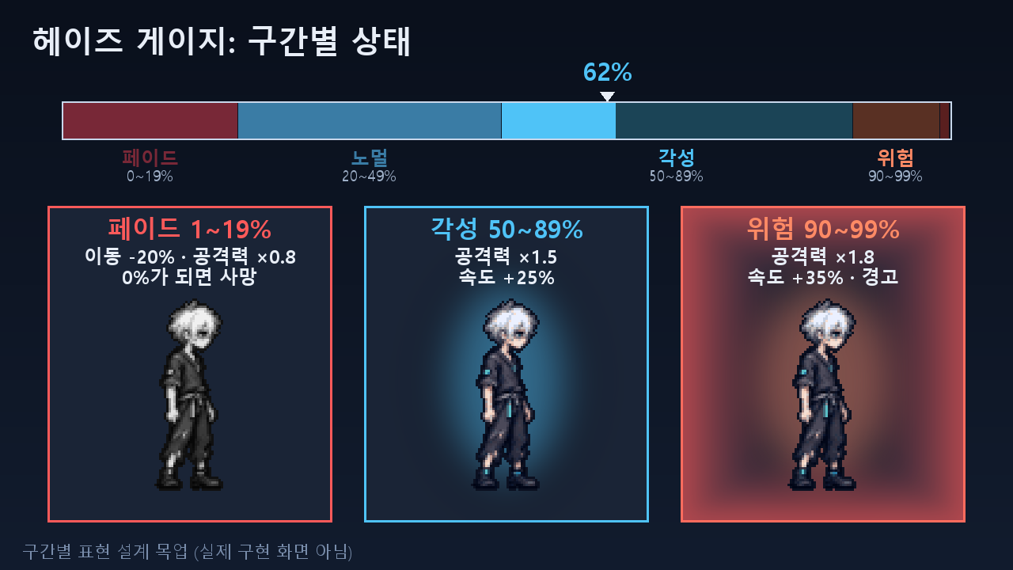
게임 특징
1. 게임 소개
방 단위 로그라이크
템플릿을 조합한 방을 돌파합니다. 문이 잠기고, 적을 모두 처치해야 열립니다.
게이지 줄다리기
줄어들면 0%에서 죽고, 가득 차면 폭발합니다. 모든 선택이 게이지로 이어집니다.
무기별 E 강화
무기 4종마다 강화 효과가 달라, 무엇을 들고 강화할지가 전략입니다.
도전적인 보스전
보스는 게이지를 올리고 내리는 스킬로 판단을 시험합니다.
한눈에 보기
강해질수록 위험해지는 구조가 게임 전체를 관통합니다.
Haze | 2D 게임 프로그래밍 1차 발표 기획서
4 / 32

Slide 5
용어 정리
1. 게임 소개
구분
용어
설명
배경 도시
네뷸라 교도소
운석 충돌 구덩이에 세워진 거대 격리 감옥 도시
핵심 물질
헤이즈 (Haze)
푸른 안개 결정. 흡수하면 게이지가 오른다
재화
헤이즈 조각
적이 떨구는 재화. 정비방 업그레이드에 사용 (게이지와 별개)
주인공
실험체 N-09 (화이트)
흰 머리 죄수. 양팔이 온전하다
부족 상태
페이드 (Fade)
게이지 1~19%. 능력치가 떨어지고 0%가 되면 사망한다
과다 상태
오버로드 (Overload)
게이지 100%. 폭발해 피해를 입고 기절한다
1·2·3 스테이지
슬럼 / 철골 공장 / 감시자의 탑
외곽 → 중간 → 중심부
최종 보스
총감시관 아크
헤이즈를 완전히 제어하는 교도소 최고 통제관
Haze | 2D 게임 프로그래밍 1차 발표 기획서
5 / 32

Slide 6
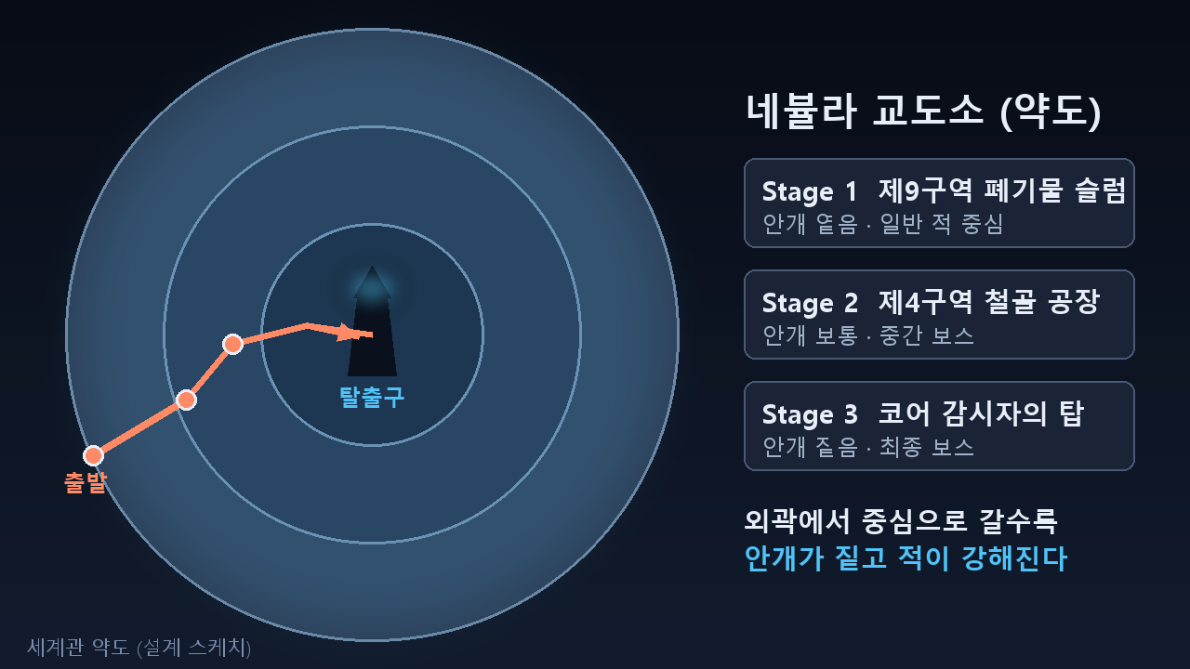
세계관과 스토리
1. 게임 소개
네뷸라 교도소
운석이 떨어진 구덩이에 세워진 거대 격리 감옥 도시. 푸른 안개 결정 '헤이즈'가 가득합니다.
헤이즈의 힘
죄수는 헤이즈를 흡수해 초인적인 힘을 얻습니다. 부족하면 몸이 굳어 죽고(페이드), 넘치면 폭발합니다(오버로드).
주인공의 목표
탈출구는 정중앙 '감시자의 탑'에 있습니다. 외곽 슬럼에서 출발해 간수와 죄수를 뚫고 총감시관 아크를 쓰러뜨립니다.
약도 읽는 법
바깥(Stage 1)에서 중심(Stage 3)으로 갈수록
안개가 짙고 적이 강해집니다.
Haze | 2D 게임 프로그래밍 1차 발표 기획서
6 / 32

Slide 7
목표와 핵심 갈등
1. 게임 소개
최종 목표
갈등 1: 바깥의 적
갈등 2: 내 안의 헤이즈
3개 구역을 돌파합니다.
코어 구역에서 총감시관 아크를 처치하고 교도소를 탈출합니다.
예: 슬럼 → 공장 → 감시자의 탑
외곽에서 중앙으로 갈수록 적이 강해지고 패턴이 복잡해집니다.
예: 폐인(돌진) → 간수(방패) → 보스(패턴 3종)
강해지려면 헤이즈를 흡수해야 하지만, 넘치면 스스로 폭발합니다.
예: 게이지 92%에서 계속 싸울지, E로 낮출지 선택
Haze | 2D 게임 프로그래밍 1차 발표 기획서
7 / 32

Slide 8

주인공: 화이트 (실험체 N-09)
1. 게임 소개
외형
흰 머리에 피곤한 눈매, 양팔이 온전한 죄수. 몸의 헤이즈가 청록빛으로 보입니다.
능력
맨손과 무기로 싸웁니다. 2단 점프와 저장되는 대시로 방의 위아래를 이동합니다.
성장
적이 떨군 헤이즈 조각으로 정비방에서 업그레이드 7종을 강화합니다.
필요 동작
대기 2, 달리기 4, 점프·낙하·대시 각 1, 근접 공격 3, 피격 1 프레임 (제작 예정)
Haze | 2D 게임 프로그래밍 1차 발표 기획서
8 / 32

Slide 9
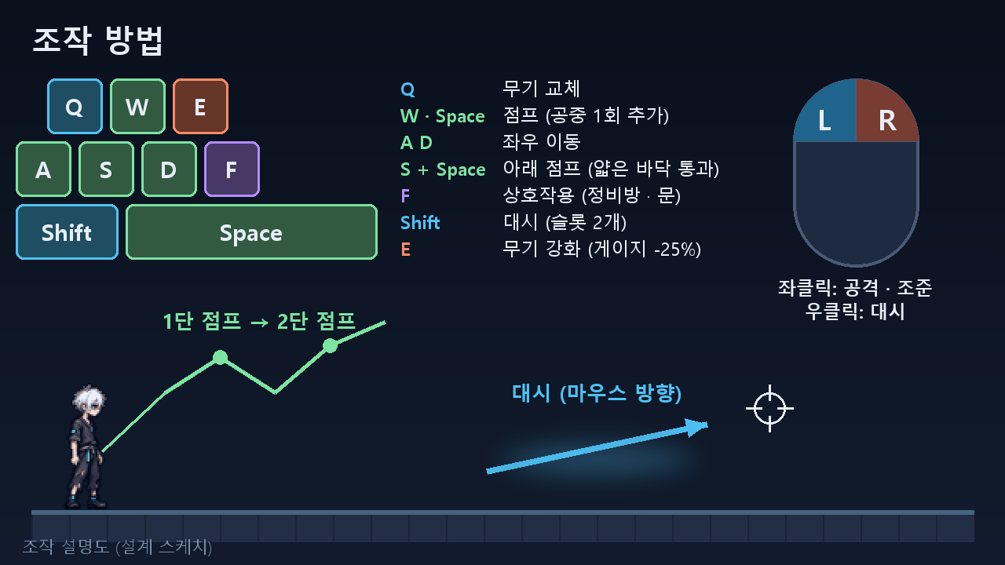
조작 체계
2. 게임 기획
이동·점프
A D 이동, Space 점프, 공중에서 한 번 더 점프(2단 점프). S + Space는 아래 점프.
대시
Shift 또는 우클릭. 마우스 방향으로 이동하며 무적. 슬롯 2개 저장, 슬롯당 1.5초 충전.
공격·무기
좌클릭 공격, Q로 무기 2개 교체, E로 무기를 8초 강화(게이지 -25%).
예시
2단 점프로 위층에 올라간 뒤,
마우스 방향 대시로 적의 뒤로 이동합니다.
상호작용·기타
F: 정비방 구매·문·상자. Esc: 일시정지.
Haze | 2D 게임 프로그래밍 1차 발표 기획서
9 / 32

Slide 10
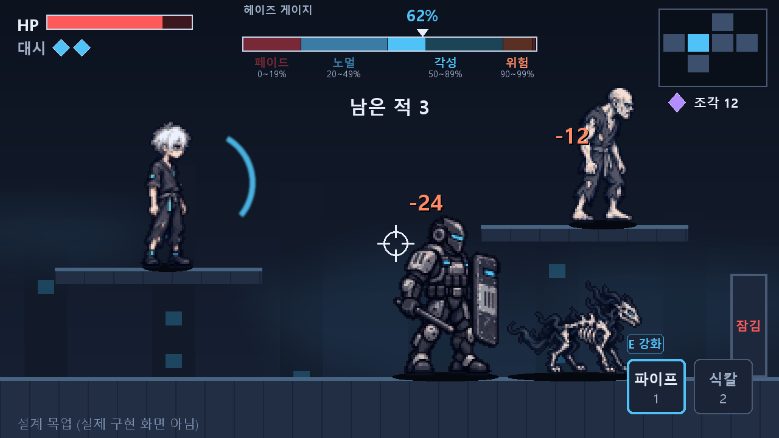
화면 UI 구성
2. 게임 기획
체력·대시
왼쪽 위에 체력 바와 대시 슬롯. 체력이 0이 되면 사망하고 처음부터 다시 시작합니다.
헤이즈 게이지
위 가운데에 크게 표시해 전투 중에도 구간(색)을 바로 읽을 수 있습니다.
무기 슬롯
오른쪽 아래에 무기 2개를 표시하고, E 강화 중인 무기는 빛납니다.
재화·미니맵
오른쪽 위에 미니맵과 보유한 헤이즈 조각 수를 표시합니다.
예시 화면
남은 적 수, 조준점, 대미지를 한 화면에 표시합니다.
Haze | 2D 게임 프로그래밍 1차 발표 기획서
10 / 32

Slide 11
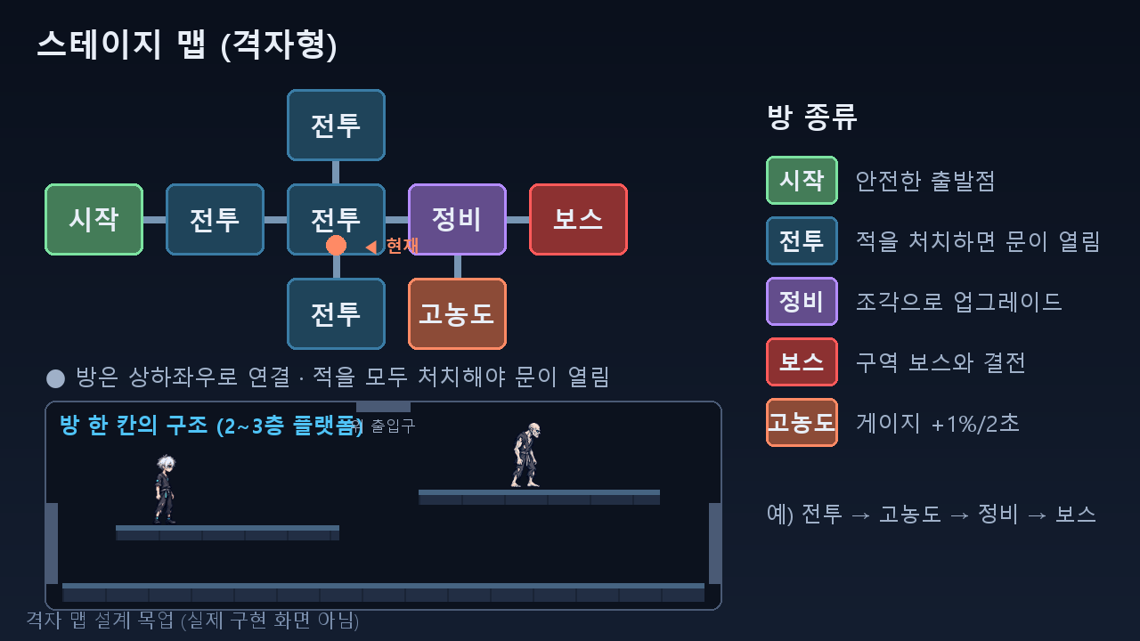
핵심 게임 루프: 방 단위 진행
2. 게임 기획
방 진입
출입구 문이 닫히고 적이 나타납니다.
전투
적을 처치하며 헤이즈 게이지를 관리하고 '헤이즈 조각'을 얻습니다.
방 클리어
적을 모두 처치하면 문이 열리고, 상하좌우의 열린 출입구로 이동합니다.
성장·보스
정비방에서 조각으로 강화한 뒤 구역의 보스방을 돌파합니다.
방 구조
방은 2~3층 플랫폼이고 출입구는 위아래에도 있습니다.
템플릿 10개 내외를 재사용해 12~15개 방을 구성합니다.
Haze | 2D 게임 프로그래밍 1차 발표 기획서
11 / 32

Slide 12
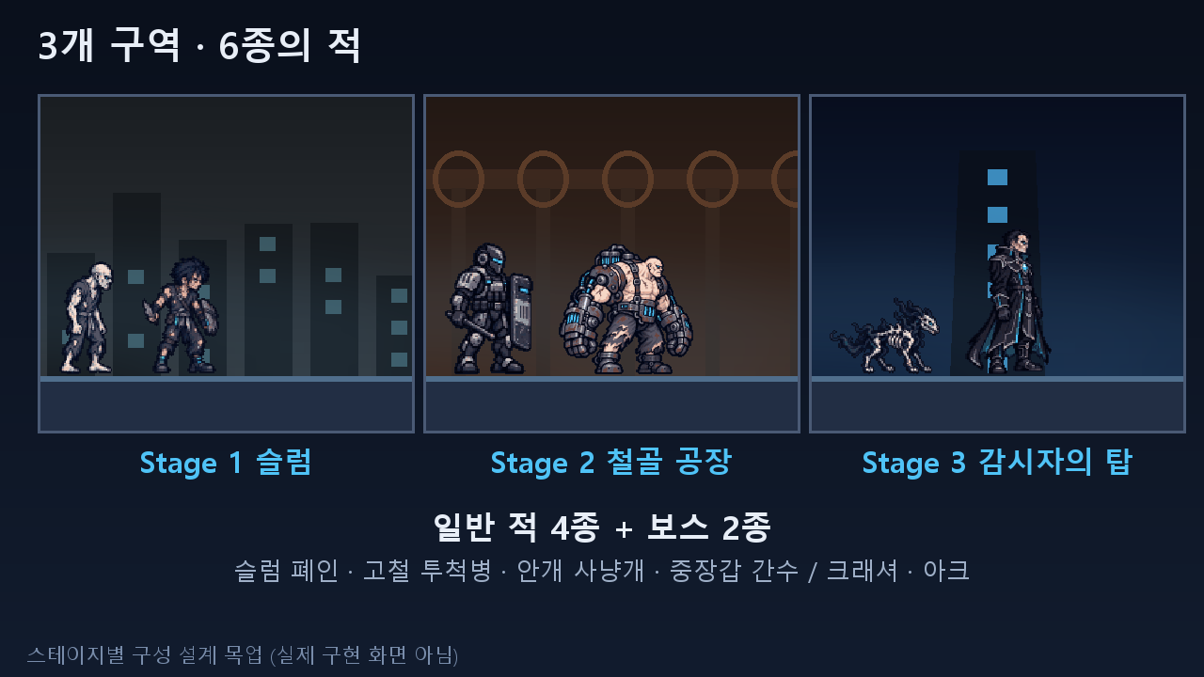
스테이지 구성 (목표 3개 / 최소 2개)
2. 게임 기획
Stage 1 슬럼
튜토리얼 성격. 2층 플랫폼 중심으로 점프·2단 점프·대시를 익힙니다. 방 4~5개, 일반 적 중심.
Stage 2 철골 공장
3층 수직 구조에 낙하·가시 함정이 추가됩니다. 방 4~5개, 중간 보스 크래셔.
Stage 3 감시자의 탑
정비방 1개와 최종 보스룸으로 이어지는 결전 구역. 최종 보스 아크.
목표와 최소선
본문의 3개 스테이지는 목표이고, 2개(슬럼 → 탑)만 완성해도 엔딩까지 플레이할 수 있습니다.
Haze | 2D 게임 프로그래밍 1차 발표 기획서
12 / 32

Slide 13

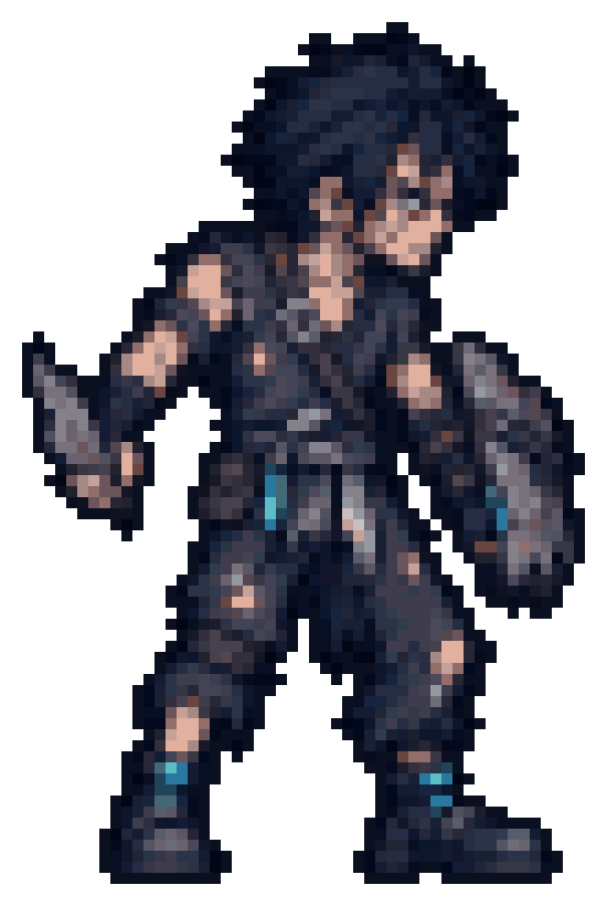
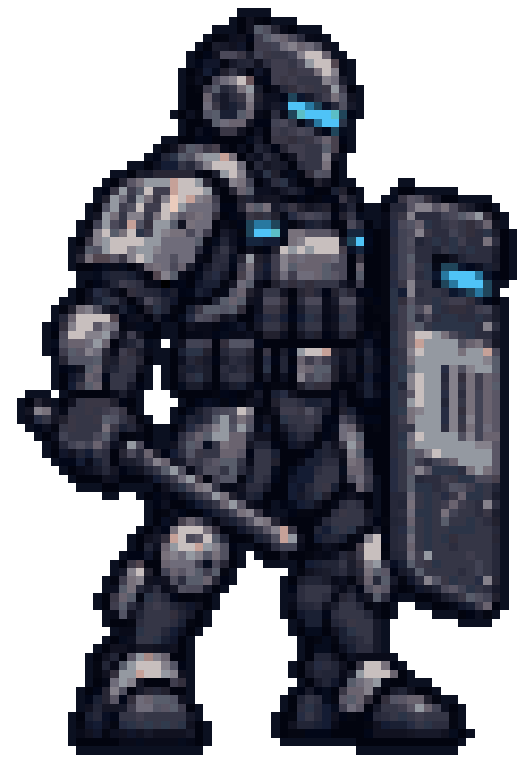
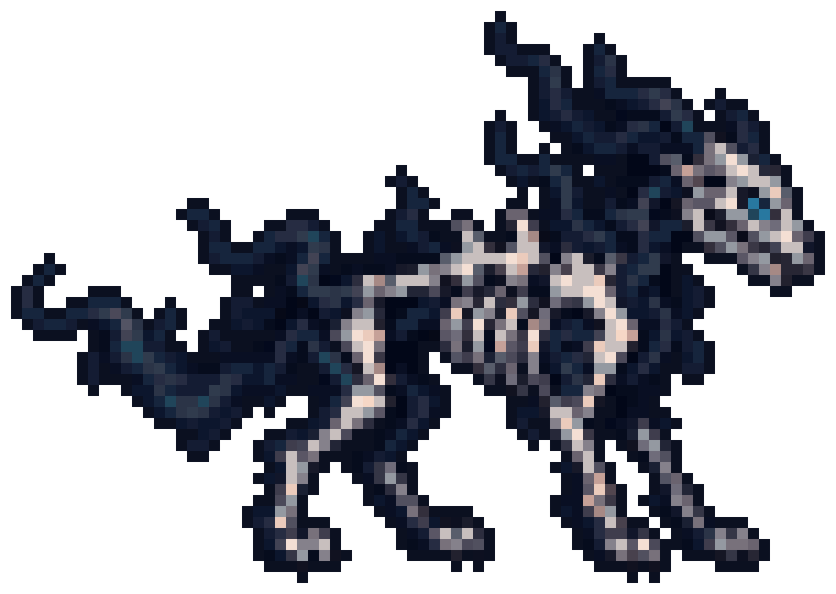
적 구성: 일반 4종
2. 게임 기획
슬럼 폐인
고철 투척병
안개 사냥개
중장갑 간수
근접 돌진형
원거리 고정형
고속 돌진형
방패·강공격형
걸어와 근접 공격합니다. 기본 위협.
거리를 두고 포물선으로 고철을 던집니다.
점프 돌진. 물리면 게이지 -10%.
정면 피해 반감. 맞으면 게이지 +15%.
Haze | 2D 게임 프로그래밍 1차 발표 기획서
13 / 32

Slide 14
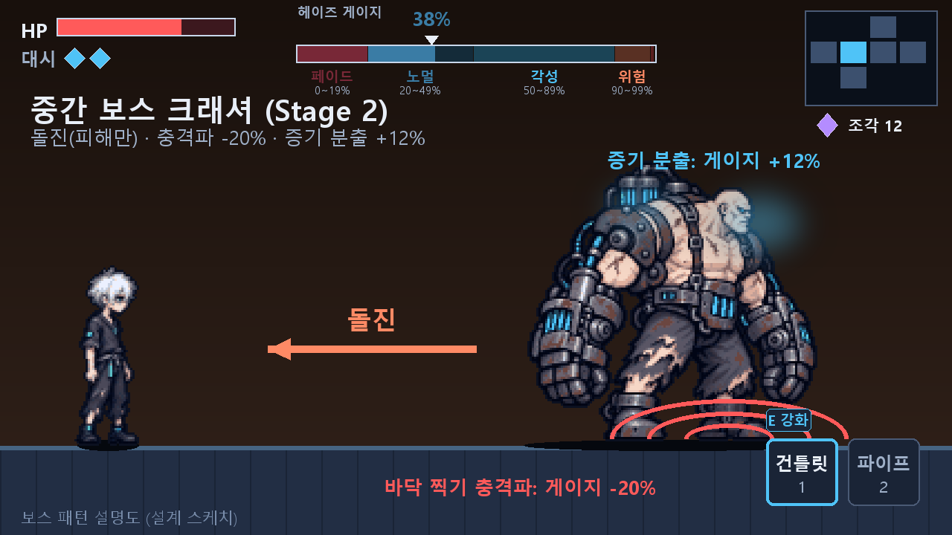
보스 1: 제4구역장 크래셔 (Stage 2)
2. 게임 기획
돌진
일직선으로 달려옵니다. 점프나 대시로 피하면 됩니다.
바닥 찍기 충격파
맞으면 게이지 -20%. 게이지가 낮을 때는 0% 사망으로 이어져 특히 위험합니다.
헤이즈 증기 분출
맞으면 게이지 +12%. 충격파(내림)와 증기(올림)를 섞어 게이지를 흔듭니다.
공략
대시 슬롯을 남겨 두고, 돌진 뒤 빈틈에 건틀릿으로 큰 피해를 줍니다.
특징
돌진은 피해만, 충격파는 내리고 증기는 올립니다.
Haze | 2D 게임 프로그래밍 1차 발표 기획서
14 / 32

Slide 15
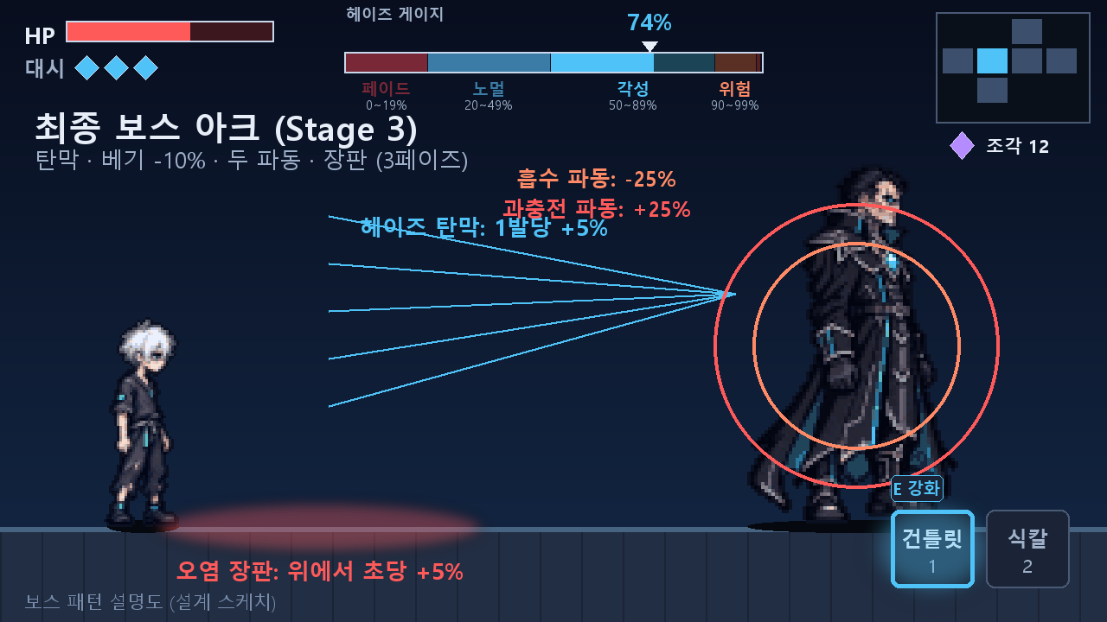
보스 2: 총감시관 아크 (Stage 3)
2. 게임 기획
헤이즈 탄막
탄환 1발당 게이지 +5%. 탄막 사이로 이동하고 대시로 피합니다.
베기·흡수 파동
순간이동 베기는 -10%, 흡수 파동은 -25%. 낮을 때는 사망 위험입니다.
장판·과충전 파동
오염 장판은 위에서 초당 +5%, 과충전 파동은 +25%. 흡수 파동과 번갈아 씁니다.
3개 페이즈
올리는 스킬과 내리는 스킬이 번갈아 와서
게이지를 위아래로 크게 흔듭니다.
Haze | 2D 게임 프로그래밍 1차 발표 기획서
15 / 32

Slide 16
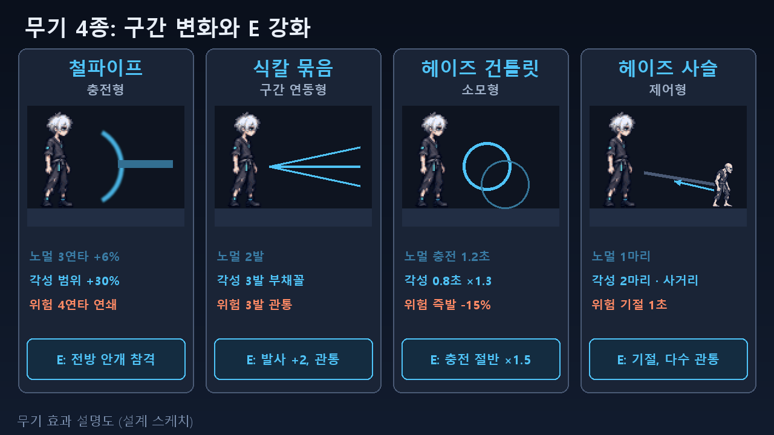
무기 4종
2. 게임 기획
무기 운용
장착 슬롯 2개를 Q로 교체합니다. 기본 지급 1종, 나머지 3종은 상점·드롭으로 해금합니다.
E 강화
무기마다 강화 효과가 다릅니다. 게이지를 비용으로 씁니다.
구간 변화
무기마다 노멀·각성·위험에서 성능이 달라집니다. 건틀릿은 위험 구간에서 즉발로 게이지를 내립니다.
구현 우선순위
철파이프·식칼·건틀릿 먼저, 사슬은 여유가 있을 때 구현합니다.
Haze | 2D 게임 프로그래밍 1차 발표 기획서
16 / 32

Slide 17
핵심 재미: 헤이즈 중독 게이지
3. 핵심 재미
오르고 내리는 게이지
시작 30%. 시간이 지나면 3초마다 1% 줄고, 적을 때리면 +3%, 처치하면 +8%가 오릅니다.
구간이 바뀐다
게이지 구간마다 이동 속도와 공격력이 달라집니다. 위험 구간이 가장 강합니다.
위아래 모두 위험
0%는 사망(1~19%는 약화), 100%는 폭발. 보스·농도 높은 방이 게이지를 흔듭니다.
목표
게이지를 20~89% 사이에 유지하는 것이 목표입니다.
올릴지 낮출지 계속 판단합니다.
Haze | 2D 게임 프로그래밍 1차 발표 기획서
17 / 32

Slide 18
게이지 증감 규칙
3. 핵심 재미
변화 요인
수치
설명 · 예시
일반 타격
+3%
무기로 적을 맞힐 때마다
적 처치
+8%
한 마리를 쓰러뜨릴 때
보스 타격
+2%
보스는 맷집이 커서 증가량이 작다
시간 경과
-1% / 3초
가만히 있으면 줄어든다. 결핍 방지로 간격을 늘린다
고농도 방
+1% / 2초
특정 방은 시간 경과 감소 대신 게이지가 오른다
피격
-5%
맞으면 게이지가 떨어진다. 회피가 곧 화력 유지
적·보스 스킬
±5~25%
올리는 스킬과 내리는 스킬이 섞여 있다
건틀릿 충전
-10% / 초
누르는 동안 소모. 5% 아래로는 내려가지 않음
E 무기 강화
-25%
사용 후 5% 이상이 남아야 하므로 30% 이상일 때만
Haze | 2D 게임 프로그래밍 1차 발표 기획서
18 / 32

Slide 19
게이지 구간별 효과
3. 핵심 재미
구간
범위
효과
플레이 의미
페이드
1~19%
이동 -20%, 공격력 ×0.8 (0%는 사망)
아래쪽 한계선. 방치할 수 없다
노멀
20~49%
기본 능력치
기본 전투 상태
각성
50~89%
공격력 ×1.5, 공격·이동 속도 +25%
가장 오래 유지하고 싶은 구간
위험
90~99%
공격력 ×1.8, 속도 +35%, 붉은 경고
가장 강하지만 곧 폭발하는 고위험 구간
오버로드
100%
체력 20% 피해, 1.5초 기절, 30%로 초기화
조절에 실패했을 때의 큰 페널티
구간 경계(페이드 1~19%, 각성 50%~)와 E 비용(-25%)은 한계와 무관한 절대 %입니다. 위험 구간의 시작(한계-10%)과 오버로드만 한계를 따라 움직입니다.
예) 한계 160%: 각성 50~149%, 위험 150~159%, 오버로드 160%.
Haze | 2D 게임 프로그래밍 1차 발표 기획서
19 / 32

Slide 20
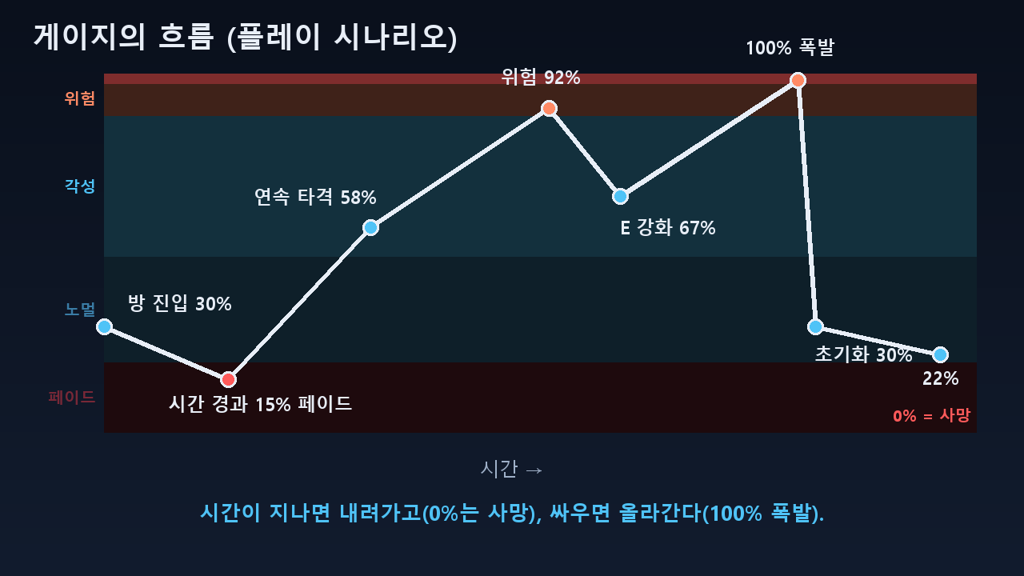
플레이 시나리오: 게이지의 흐름
3. 핵심 재미
① 방 진입 30%
시간이 지나 15%까지 내려가 페이드(약화).
② 연속 타격 60%
각성 진입. 공격력 ×1.5.
③ 계속 교전 92%
간수의 공격(+15%)까지 맞아 위험 구간 진입.
④ E 강화 67%
게이지 25%를 쓰고 각성으로 복귀.
⑤ 욕심내면 100%
폭발, 기절, 30%로 초기화.
Haze | 2D 게임 프로그래밍 1차 발표 기획서
20 / 32

Slide 21
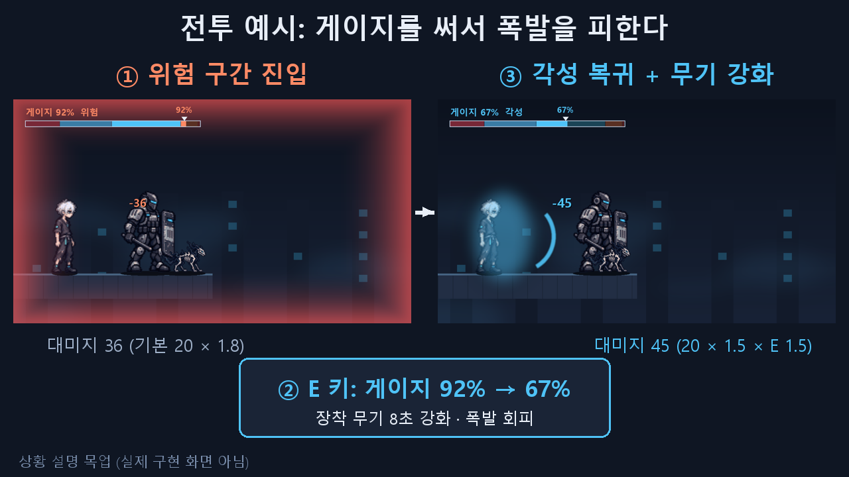
전투 예시: 폭발을 피하는 선택
3. 핵심 재미
상황
연속 공격으로 게이지가 92%(위험). 곧 폭발합니다.
선택
E 키로 25%를 소모해 67%로 내리고, 장착 무기를 8초간 강화합니다.
결과
폭발을 피하면서 화력도 늘어납니다. 건틀릿 기준 36 → 45(기본 20).
방해
사냥개는 -10%, 간수는 +15%. 게이지가 낮을 때는 더 위험합니다.
수치
기본 대미지 20, 건틀릿 기준. 위험 20×1.8=36, 각성 20×1.5×E 강화 1.5=45. 수치는 플레이 테스트로 정합니다.
Haze | 2D 게임 프로그래밍 1차 발표 기획서
21 / 32

Slide 22
차별점
3. 핵심 재미
구분
체력·공격력 중심 성장형 로그라이크
헤이즈
성장의 중심
무기·장신구 조합
전투 중 실시간 게이지 조절
소극적 플레이
안전하면 유리
시간이 지나 게이지가 줄어 결핍 사망
공격적 플레이
피해 위험만 증가
강해지지만 폭발 위험도 함께 증가
회피의 의미
생존
생존 + 게이지(화력) 유지
적의 역할
체력과 공격력
게이지를 올리고 내려 판단을 흔든다
한 줄 요약
위아래 어느 쪽도 방치할 수 없는 구조가 모든 선택(무기·E 강화·회피)에 영향을 줍니다.
Haze | 2D 게임 프로그래밍 1차 발표 기획서
22 / 32

Slide 23
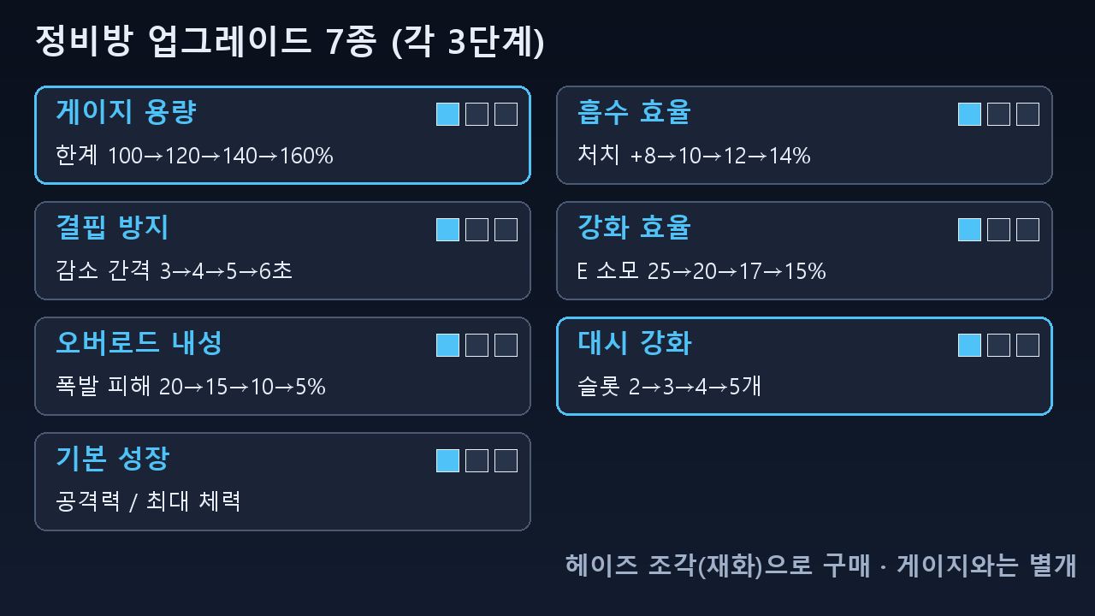
정비방 업그레이드 7종
3. 핵심 재미
게이지 용량 확장
한계 100% → 160%. 각성 구간이 길어져 강한 상태를 오래 유지합니다.
대시 강화
대시 슬롯 2 → 5개. 연속 회피와 층 이동이 자유로워집니다.
흡수 효율 · 결핍 방지
처치 증가량을 늘리거나, 시간 경과 감소 간격을 늘립니다.
강화 효율 · 오버로드 내성 · 기본 성장
E 소모 감소, 폭발 피해 감소, 공격력·체력 강화.
재화
헤이즈 조각으로 구매합니다. 게이지와는 별개입니다.
Haze | 2D 게임 프로그래밍 1차 발표 기획서
23 / 32

Slide 24
재화 수급과 성장 순환
3. 핵심 재미
획득
적을 처치하면 '헤이즈 조각'을 떨어뜨립니다. 보스는 더 많이 줍니다.
사용
정비방에서 업그레이드 7종 중 하나를 구매합니다. 단계가 오를수록 비용이 커집니다.
순환
업그레이드로 각성을 오래 유지 → 더 많이 처치 → 더 많은 조각을 얻습니다.
초기화
성장은 해당 플레이 동안 유지되고, 사망하면 처음부터 다시 시작합니다.
게이지와 재화는 별개
게이지는 전투 행동으로, 조각은 처치로 늘어납니다.
오른쪽 위의 '조각' 숫자가 보유량입니다.
Haze | 2D 게임 프로그래밍 1차 발표 기획서
24 / 32

Slide 25
초보자 플레이 가이드
3. 핵심 재미
초반 무기
철파이프로 시작하세요. 3타째 강타가 게이지를 안전하게 올려 줍니다.
게이지 관리
50% 이상(각성)을 유지하고, 90%가 되기 전에 E 강화로 낮춥니다.
회피
맞으면 -5%라 회피가 곧 화력 유지입니다. 대시 슬롯은 한 칸 남겨 두세요.
정비방
게이지 용량 확장을 먼저 올리면 각성 구간이 길어져 유리합니다.
예시
위험 구간에 들어서면 욕심내지 말고 E 강화로 게이지를 먼저 낮춥니다.
Haze | 2D 게임 프로그래밍 1차 발표 기획서
25 / 32

Slide 26
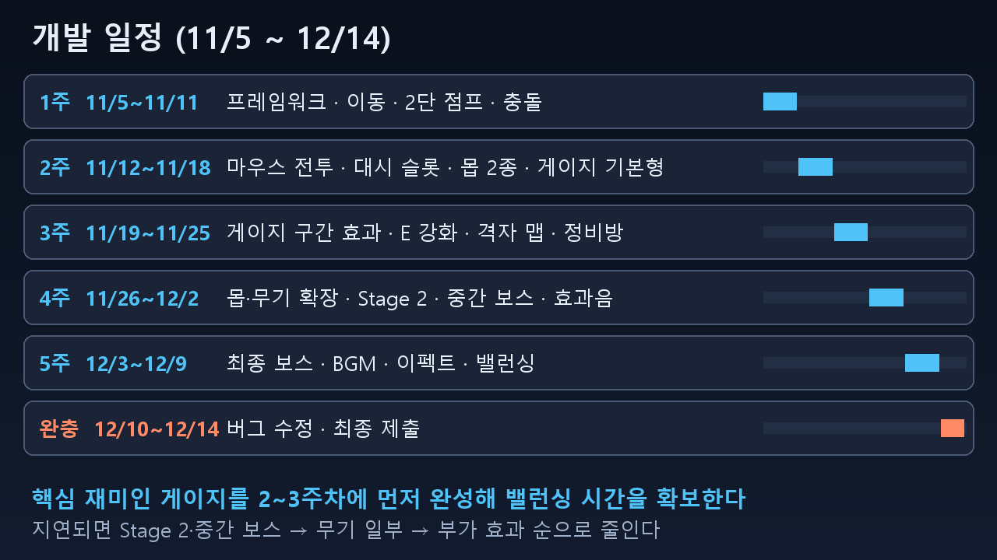
개발 일정 (11/5 ~ 12/14, 약 5주)
4. 개발 계획
핵심 먼저
게이지를 2~3주차에 완성해 밸런싱 시간을 확보합니다.
매주 실행 가능
한 주가 끝날 때마다 실행되는 빌드를 만듭니다.
완충 기간
12/10~12/14는 버그 수정과 제출에 씁니다.
주차별 목표
1주 이동·충돌 2주 전투·게이지 기본 3주 게이지 완성·방 구조 4주 콘텐츠 확장 5주 최종 보스·밸런싱
Haze | 2D 게임 프로그래밍 1차 발표 기획서
26 / 32

Slide 27
구현 구조 (수업 구조를 따름)
4. 개발 계획
모듈
역할
게임 프레임워크
pico2d 게임 루프, 장면(Title, Play, Ending) 전환
world 리스트
플레이어·적·투사체·방을 담고 매 프레임 update()와 draw() 호출
Player
상태 머신(대기·달리기·점프·대시·공격·피격), 2단 점프, 대시 슬롯
Enemy / Boss
적 4종은 간단한 AI, 보스 2종은 패턴 상태 머신
HazeGauge
게이지 값, 구간 판정, 증감 규칙, 오버로드 처리 (수치는 한 파일의 상수)
Weapon
무기 4종의 공통 인터페이스와 E 강화 효과
Room / Stage
방 템플릿, 격자 맵, 문 잠금·해제, 미니맵
상태 머신은 수업의 transitions 라이브러리 Machine을 사용합니다.
Haze | 2D 게임 프로그래밍 1차 발표 기획서
27 / 32

Slide 28
지연 시 축소 순서
4. 개발 계획
P0 반드시 유지
P1 볼륨 축소
P2 부가 요소 축소
• 이동·대시·공격
• 게이지 시스템
• 방 이동 구조
• 일반 적 2종
• 최종 보스
• 스테이지 2개
• Stage 2와 중간 보스 제외
• 일반 적 4종 → 3종
• (사냥개 제외)
• 미니맵·상하 출입구 단순화
• 무기 4종 → 3종
• (사슬 제외)
• 일반 적의 교란 패턴 제외
• 업그레이드 7종 → 4종
• 연쇄 폭발은 단순 이펙트로
엔딩까지 플레이 가능한 상태를 지키는 것이 최우선입니다.
Haze | 2D 게임 프로그래밍 1차 발표 기획서
28 / 32

Slide 29
위험 요소와 대응
4. 개발 계획
위험
대응
게이지 밸런스
수치를 상수 파일로 분리하고 2주차부터 플레이 테스트로 조정
플랫포머 충돌 버그
1주차에 이동·충돌을 먼저 안정화
AI 캐릭터 일관성
공통 규격(키·팔레트·외곽선)으로 가공해 통일
AI 코드 이해 부족
주차별 구조 문서화, 수업 구조를 따라 작성
콘텐츠 과다
P0~P2 우선순위로 즉시 축소
일정 지연
완충 기간(12/10~12/14)과 축소 순서 활용
Haze | 2D 게임 프로그래밍 1차 발표 기획서
29 / 32

Slide 30
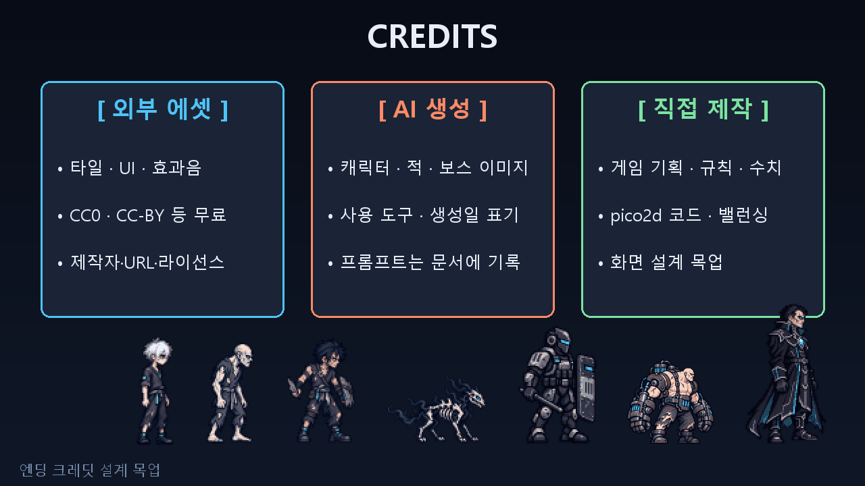
에셋 전략과 출처 표기
4. 개발 계획
캐릭터·적·보스
AI 이미지 생성 도구로 직접 제작합니다. 사용 도구와 생성일, 프롬프트를 문서에 기록합니다.
타일·UI·사운드
CC0·CC-BY 등 허용된 무료 에셋을 사용하고 제작자·URL·라이선스를 표기합니다.
출처 표기
저장소의 README·CREDITS와 엔딩 크레딧에 외부 에셋과 AI 생성을 구분해 보여 줍니다.
원칙
그래픽의 오리지널리티가 낮은 부분은 규칙과 시스템으로 차별화합니다.
타인의 저작물은 출처 없이 쓰지 않습니다.
Haze | 2D 게임 프로그래밍 1차 발표 기획서
30 / 32

Slide 31
평가 기준별 대응 정리
평가 기준
비중
이 기획서의 대응
슬라이드
게임 기획의 명확성
30%
개요, 용어, 세계관, 목표·갈등, 주인공
3~8
핵심 게임플레이 설계
30%
조작, 화면 구성, 루프, 스테이지, 적, 보스, 무기
9~16
재미 요소 및 차별성
25%
게이지 규칙·구간, 시나리오, 전투 예시, 차별점, 업그레이드
17~25
개발 계획의 현실성
10%
일정, 구현 구조, 축소 순서, 위험 대응, 에셋
26~30
발표 전달력
5%
1분 30초 영상, 10장 PPT, 예시 화면
별도 자료
Haze | 2D 게임 프로그래밍 1차 발표 기획서
31 / 32

Slide 32
정리
헤이즈
핵심 재미: 헤이즈 게이지. 0%에서 죽고 100%에서 터지는 줄다리기.
범위: 3개 구역, 적 6종, 무기 4종, 업그레이드 7종. 혼자 5주에 완성 가능한 규모.
계획: 게이지를 먼저 구현하고, 지연되면 정해 둔 순서대로 줄입니다.
에셋: 캐릭터는 AI로 직접 제작, 모든 출처를 기록합니다.
감사합니다.
Haze | 2D 게임 프로그래밍 1차 발표 기획서
32 / 32

